Slide 1
Triángulo

Slide 2
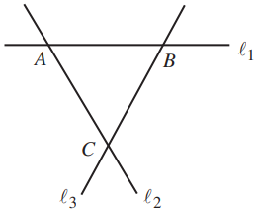
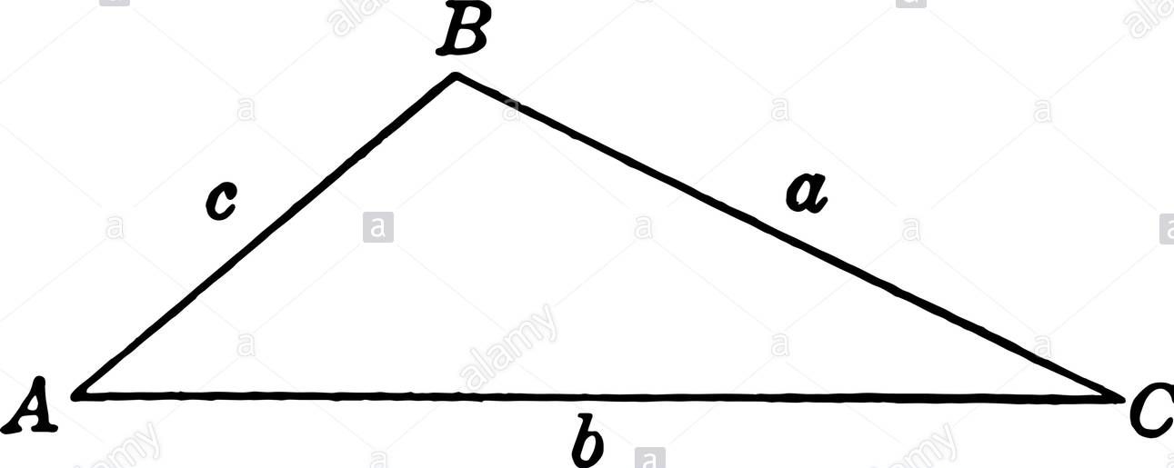
Triángulo
Porción del plano limitada por 3 rectas que se intersecan una a una en puntos llamados vértices.
Los vértices se escriben con letras mayúsculas.
Los lados se escriben en minúscula, con la mismas letras de los vértices opuestos.
Los ángulos se escriben igual que los vértices.

Slide 3
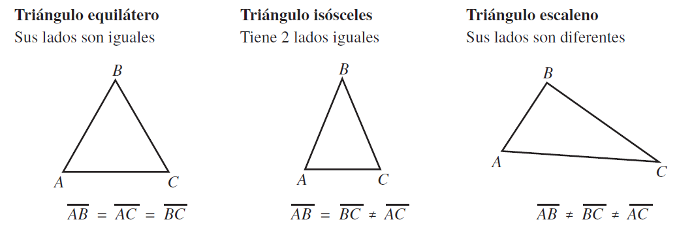
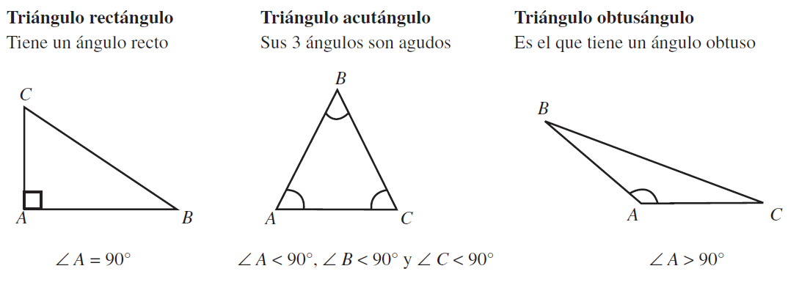
Por sus lados
Clasificación de los triángulos
Los triángulos se clasifican por la longitud de sus lados o la magnitud de sus ángulos.
Por sus ángulos

Slide 4
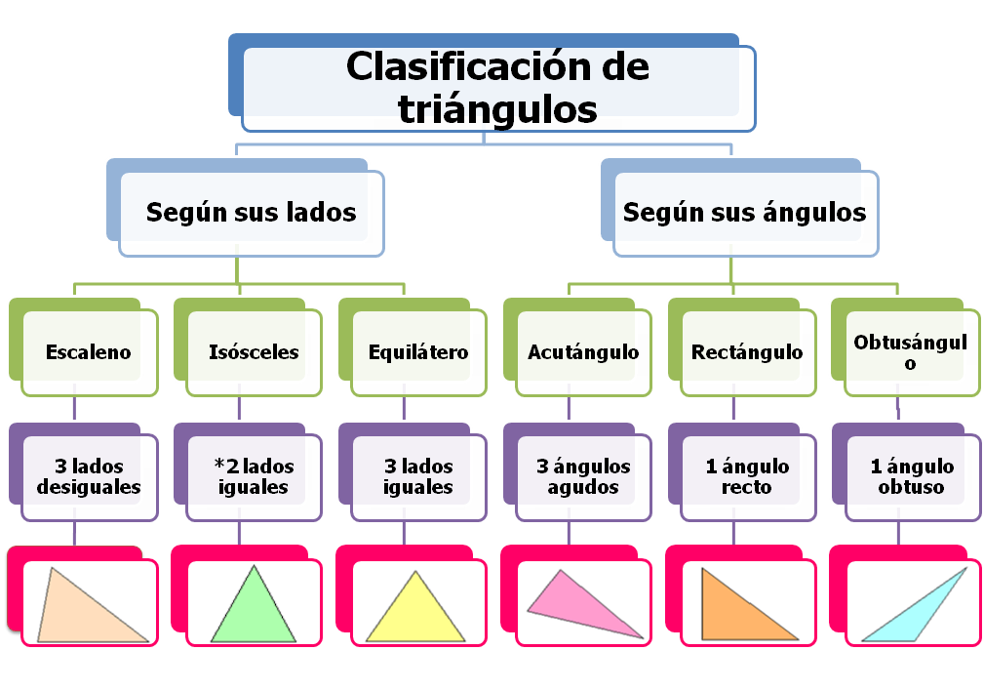

Slide 5
Triángulos congruentes
Son aquellos que tienen la misma forma y tamaño.
Si 2 triángulos son congruentes entonces:
a) Sus lados homólogos son iguales.
b) Sus ángulos homólogos son iguales.

Slide 6
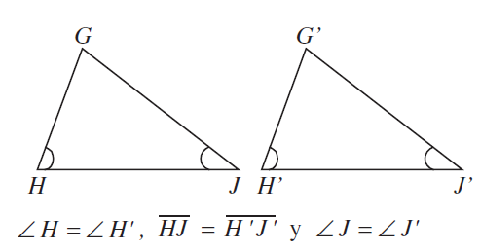
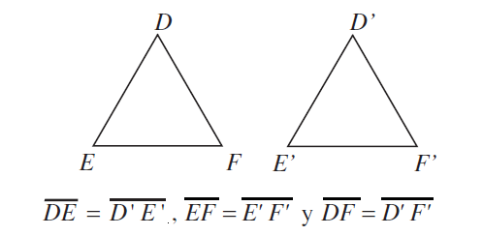
Teoremas de congruencia
Teorema II (ángulo, lado, ángulo). Dos triángulos son congruentes si tienen 2 ángulos y el lado adyacente a ellos
respectivamente iguales.
Teorema I (lado, lado, lado). Dos triángulos son congruentes si tienen sus lados iguales.

Slide 7
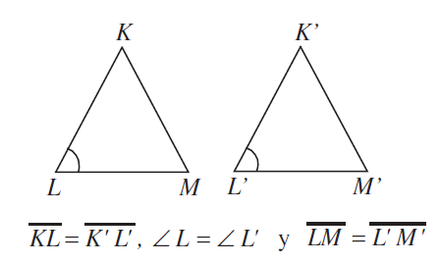
Teorema III (lado, ángulo, lado). Dos triángulos son congruentes si 2 lados y el ángulo comprendido entre ellos son respectivamente iguales a sus homólogos del otro.

Slide 8
Rectas y puntos notables
Son rectas y puntos con características especiales dentro de un triángulo y son:
Rectas
Altura.
Mediana.
Bisectriz.
Mediatriz.
Puntos
Ortocentro.
Baricentro.
Incentro.
Circuncentro.

Slide 9
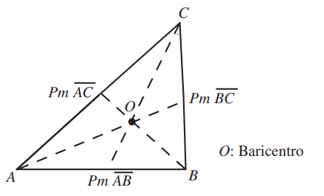
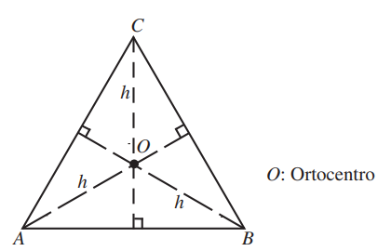
Rectas y puntos notables
Mediana. Así se denomina al segmento que une un vértice con el punto medio del lado opuesto.
Baricentro. Es el punto donde se intersecan las medianas.
Altura. Es el segmento perpendicular trazado desde un vértice al lado opuesto.
Ortocentro. Se define así al punto donde se intersecan las alturas.

Slide 10
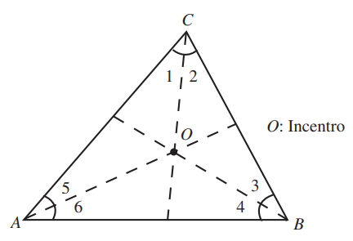
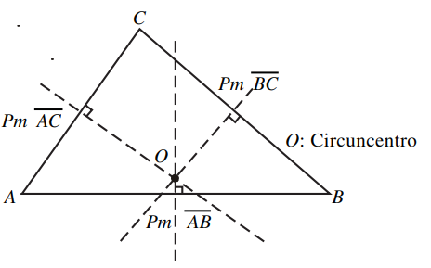
Bisectriz. Recta que divide en 2 ángulos iguales a un ángulo interior de un triángulo.
Incentro. Es el punto donde se intersecan las bisectrices.
Mediatriz. Recta perpendicular al lado de un triángulo y que pasa por el punto medio de este mismo lado.
Circuncentro. Es el punto donde se intersecan las mediatrices.

Slide 11
Propiedades del triángulo isósceles
En todo triángulo isósceles se verifican las propiedades siguientes:
La altura, la bisectriz, la mediatriz y la mediana coinciden
El ortocentro, el baricentro, incentro y circuncentro están sobre la recta que contiene a la altura del triángulo, ósea dichos puntos son colineales
Propiedades del triángulo equilátero
En todo triángulo equilátero, la altura, la bisectriz, la mediatriz y la , mediatriz coinciden.
En todo triángulo equilátero el ortocentro, baricentro, incentro y circuncentro coinciden.

Slide 12
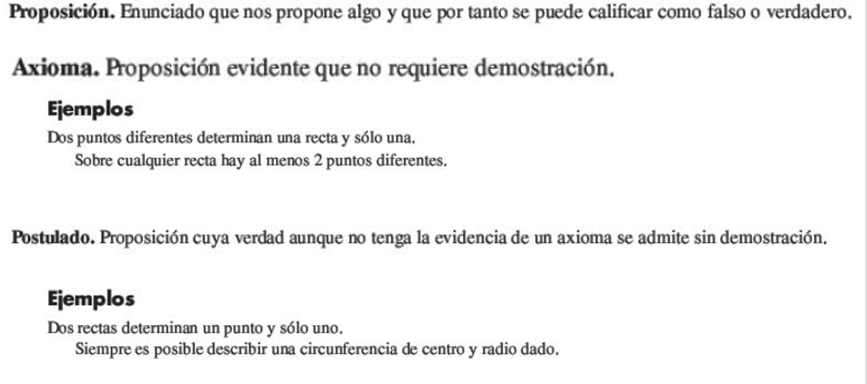
Conceptos a comprender y recordar

Slide 13
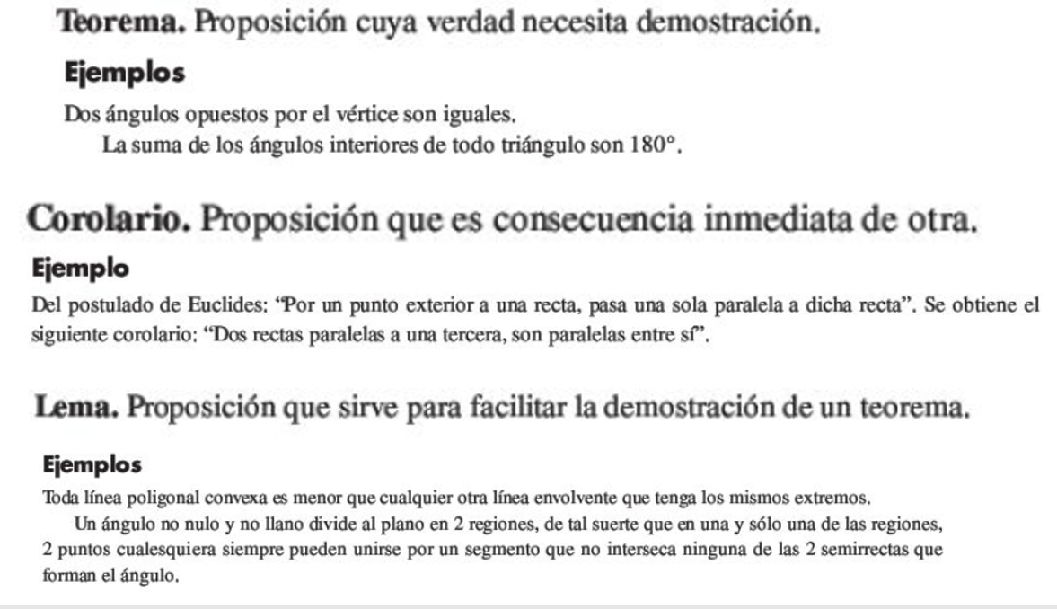

Slide 14
Teoremas sobre triángulos
A continuación se mencionan y demuestran algunos teoremas importantes sobre triángulos.
Teorema 1. La suma de los ángulos interiores de un triángulo es igual a 180°.

Slide 15
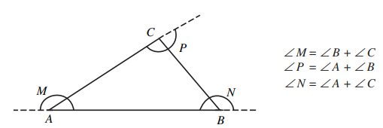
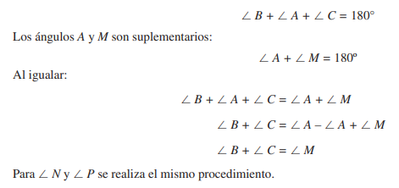
Teorema 2.
Un ángulo exterior de un triángulo es igual a la suma de los 2 interiores no adyacentes a él.
Demostración:
En un triángulo la suma de los ángulos interiores es 180°.

Slide 16
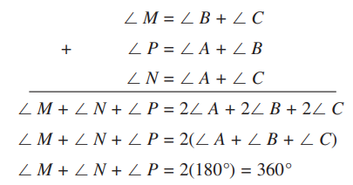
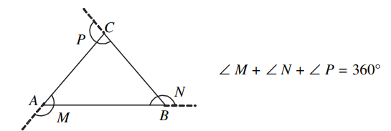
Teorema 3.
La suma de los ángulos exteriores de un triángulo es igual a 360º
Demostración:
Los ángulos M, P y N son ángulos exteriores, entonces al aplicar el teorema 2.

Slide 17
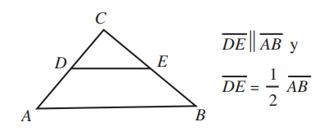
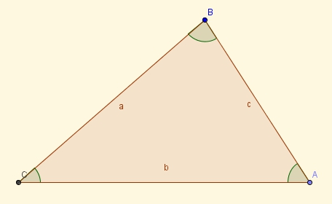
Teorema 4.
En todo triángulo la longitud del segmento que une los puntos medios de dos lados es paralela e igual a un medio de la longitud del lado restante.
Teorema 5.
La suma de dos lados cualesquiera de un triángulo es mayor que el lado restante, mientras que su diferencia es menor.
a < b + c
a > b - c

Slide 18
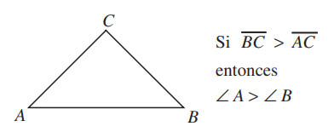
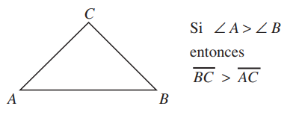
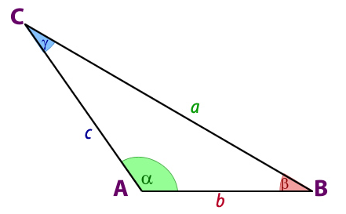
Teorema 6.
Si 2 lados de un triángulo son distintos, al mayor lado se opone mayor ángulo.
Teorema 7.
Para 2 ángulos distintos de un triángulo, a mayor ángulo se opone mayor lado.
En un triángulo, al lado de mayor longitud se le opone el ángulo de mayor medida y viceversa.

Slide 19
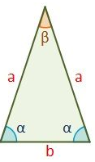
Teorema 8 En un triángulo isósceles, los ángulos basales son congruentes (iguales). En un triángulo, a lados congruentes se oponen ángulos congruentes y a ángulos congruentes se oponen lados congruentes.

Slide 20
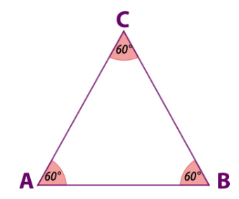
Teorema 9
Los ángulos interiores de un triángulo equilátero miden todos 60°.

Slide 21
Formas de indicar cuando un lado o un ángulo mide igual que otro.

Slide 22
Ejemplo 1 Calcula el valor de los ángulos del siguiente triángulo:
Solución Por definición, los ángulos interiores de un triángulo suman 180°
$x + 2x + 3x = 180°$
Donde
$6x = 180°$
$x =\frac{\text{180°}}{6}=30°$
Si $x = 30°,$entonces:
$∠A = x = 30°$
$∠C = 2x = 2(30°) = 60°$
$∠B = 3x = 3(30°) = 90°$
Por consiguiente: $∠ A = 30°, ∠ C = 60°$y $∠ B = 90°$

Slide 23
Ejemplo 2 Calcula el valor de los ángulos del siguiente triángulo:
Solución Por ángulos exteriores:
$∠C+53°=135°$
$∠C=\text{135° – 53° }$
$∠C\text{= 82°}$

Slide 24
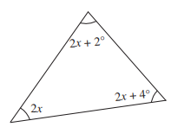
Ejemplo 4 La medida de los ángulos interiores de un triángulo es equivalente a 3 números pares consecutivos, ¿cuál es la medida de cada ángulo?
Solución
Sean los ángulos
$2x$
$2x + 2°$
$2x + 4°$
si aplicas el teorema 1 de los triángulos:
$2x + 2x + 2° + 2x + 4° = 180°$
$6x + 6° = 180°$
$6x = 174°$
$x = 29°$
Por tanto, el valor de cada uno de los ángulos es: $58°, 60° y 62°$

Slide 25
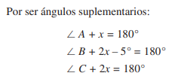
Ejemplo 3 Determina el valor de los ángulos del siguiente triángulo:
Solución La suma de los ángulos interiores es 180°
$2x + x + \left(2x – 5°\right)= 180°$
$5x – 5° = 180°$
x = $\frac{185°}{5}$
$=37 °$

